Slide 1
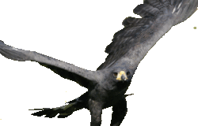
Trippin’ Tacos
Sprint 2 (Codename Black Hawk)
Start date: 06.03.2019
End date: 30.03.2019
Goal: Make the webpage more user-friendly

Slide 2
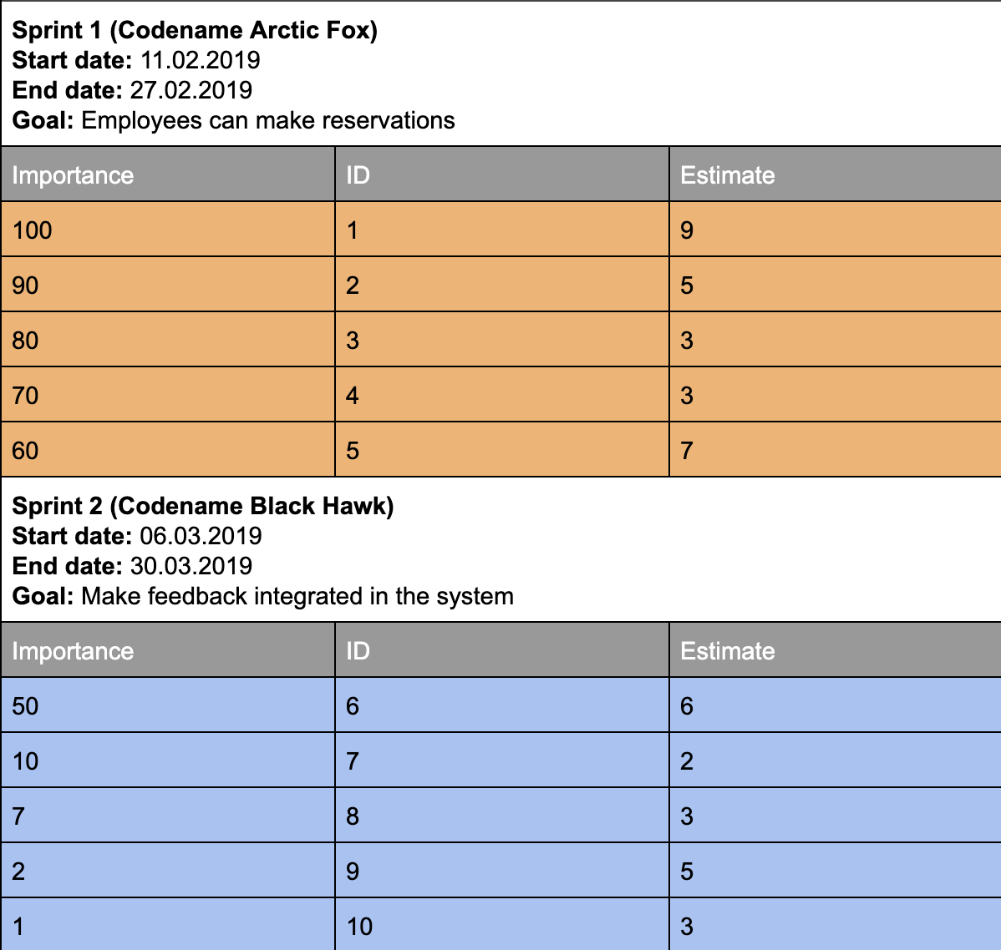
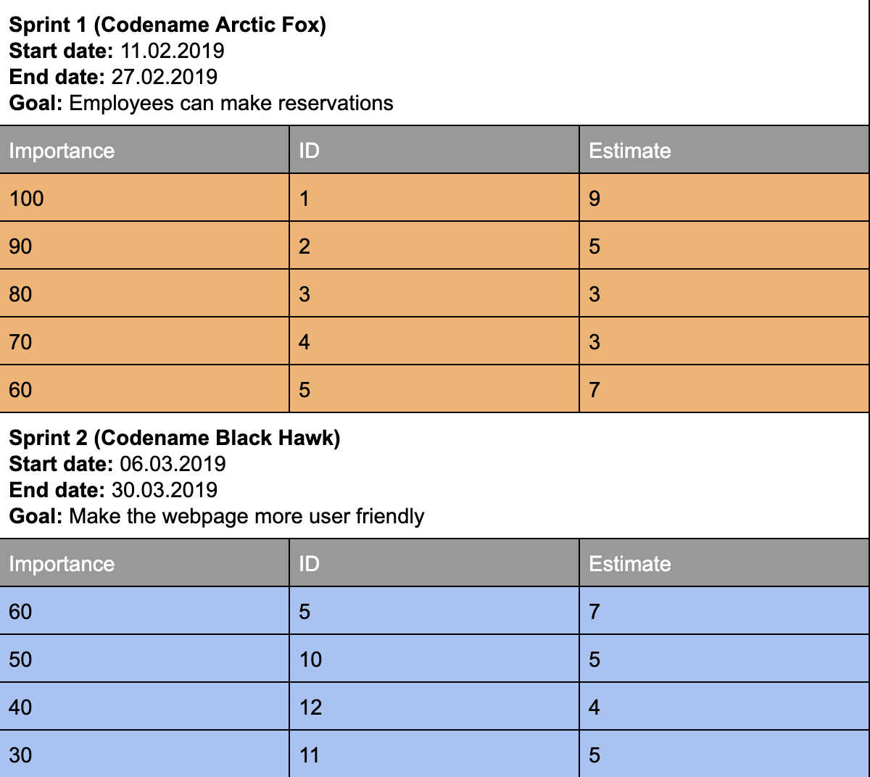
Gammel Release plan
Ny Release plan
Notes:
Her ser dere gammel og ny release plan. Vi måtte endre release planen vår grunnet ny prioritering fra produkteier og brukerhistorier som ikke ble helt ferdige fra forrige sprint (brukerhistorie 5). Denne sprinten har vi fullført 4 brukerhistorier. Vi har nå igjen 4 brukerhistorier i backlogen vår, men disse var så lavt prioritert av produkteier, slik at vi ikke så det nødvendig å implementere disse denne sprinten.
Objective: Presenter status på releaseplanen

Slide 3
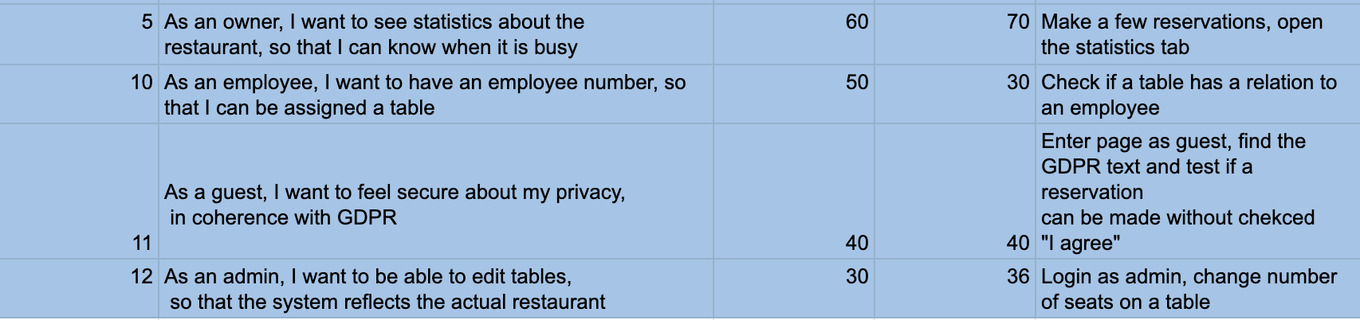
Brukerhistorier
Notes:
Som sagt har vi fullført 4 brukerhistorier denne sprinten. Disse er implementert og blir demonstrert nå.

Slide 4
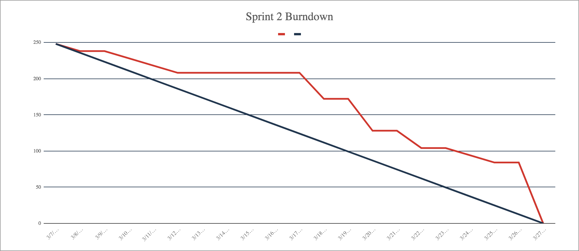
Notes:
Under denne sprinten kom vi også litt sent i gang. Grunnen til dette var fordi vi brukt store deler av sprint dag 1 på å dele opp brukerhistorier i mer konkrete task enn det vi hadde gjort tidligere. å lage mer konkrete task var også ett forbedringspunkt vi ble enige om å jobbe med på neste sprint. Utenom dette hadde vi som dere kan se en relativ jevn arbeidsflyt, hvor ett par brukerhistorier ble fullført hver arbeidsession.

Slide 5
Trippintacos.herokuapp.com

Slide 6
5 - As an owner, I want to see stats, so that I know when it is busy
Notes:
Demo: login as owner, look at stats for different days. NB: Need to populate database for all days and several weeks backwards

Slide 7
10 - As a user of the system, I want feedback from interactions, so that I know which actions were done
Notes:
how to demo: show that a reservation refreshes the page and gives a success indication. Show that a reservation on a occupied time indicates that the reservation failed.
Gjør en reservasjon og vis at det kommer tilbakemelding
Prøv å gjør en reservasjon med altfor mange personer og vis at det ikke kommer opp noen bord.
Prøv å gå inn på statistikk dersom du ikke er logget inn som owner.

Slide 8
12 - As an admin, I want to be able to edit tables, so that the system reflects the actual restaurant
Notes:
demo: edit tables and show the edit changed the tables.

Slide 9
11 - As a guest, I want to feel secure about my privacy, in coherence with GDPR
Notes:
demo: Vis krav om GDPR når man reserverer, vis GDPR terms and conditions.

Slide 10
Oppsummering
Notes:
Utifra målet om å gjøre nettsiden mer brukervennlig ,føler vi at vi har oppfylt dette kravet. Vi har nå mer beskrivende tilbakemeldinger dersom noe går galt eller felter ikke er fylt ut, samtidig som systemet er blitt litt designet om i den grad av at det skal mer til for å få feilmeldinger. Et eksempel på dette er hvordan du nå ikke har muligheten til å bestille bord som allerede er opptatt. Du får tilbakemeldinger om du ikke har tilgang til ulike seksjoner inne på nettsiden. Du får også mer beskrivende tilbakemeldinger når du har bestilt eller avbestilt bord.

